Slide 1
Evaluación N°2: Proyecto Lexy
Erick Araya Marcelo Vera Jeremy Landaeta
Sección: 001D
Docente: Mariluz Rodriguez

Slide 2
Índice
-Introducción
-Problemática y solución
-Stack tecnológico
-Metodología
-Arquitectura
-Mock Up
-Evidencias
-Cronograma.

Slide 3
Introducción
El proyecto APT tiene como objetivo desarrollar una plataforma de asistencia legal potenciada por un chatbot de inteligencia artificial. Ofrecerá a los usuarios orientación legal respondiendo preguntas generales sobre la legislación chilena. La plataforma incluirá registro de usuarios, seguimiento de casos y servicios personalizados, facilitando el acceso a información legal y asistencia profesional.

Slide 4
Problemática y Solución
La problemática radica en que gran parte de la comunidad chilena no tiene acceso fácil ni conocimiento suficiente sobre las leyes que los afectan y gobiernan.
Esto genera una barrera en el ejercicio de sus derechos y deberes. El proyecto APT busca reducir esta brecha, proporcionando una plataforma accesible donde las personas puedan obtener respuestas a preguntas legales generales de manera rápida y confiable, fomentando así un mayor conocimiento y acceso a la legislación chilena.

Slide 5

Stack Tecnológico

Slide 6



Metodología
La metodología Xtreme Programming (XP) es ideal para este proyecto debido a su enfoque en la colaboración continua y el desarrollo incremental. XP promueve la participación activa de todo el equipo en las distintas actividades, lo que fomenta la toma de decisiones conjunta y la entrega frecuente de avances.

Slide 7
Planificación del proyecto
04
T. de requerimientos
Desarrollo
Toma de requerimientos y definicion de stack tecnologico
Puesta en marcha del desarrollo del proyecto.
01
03
Planificación
MockUp
Planificación del proyecto, definición de los tiempos de desarrollo y tareas
Desarrollo de Mock up para visualizar el posible resultado final
02

Slide 8
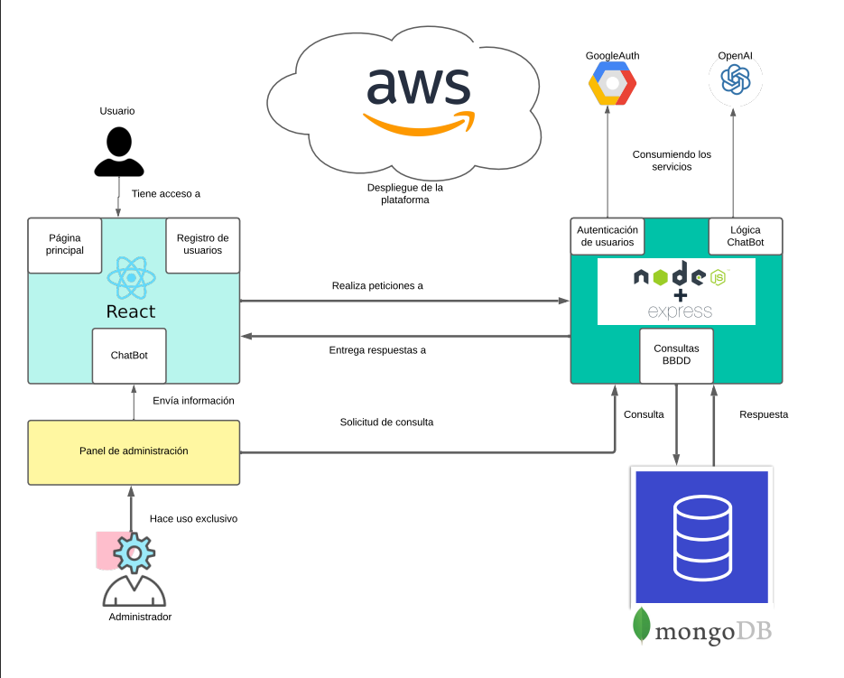
Arquitectura

Slide 9

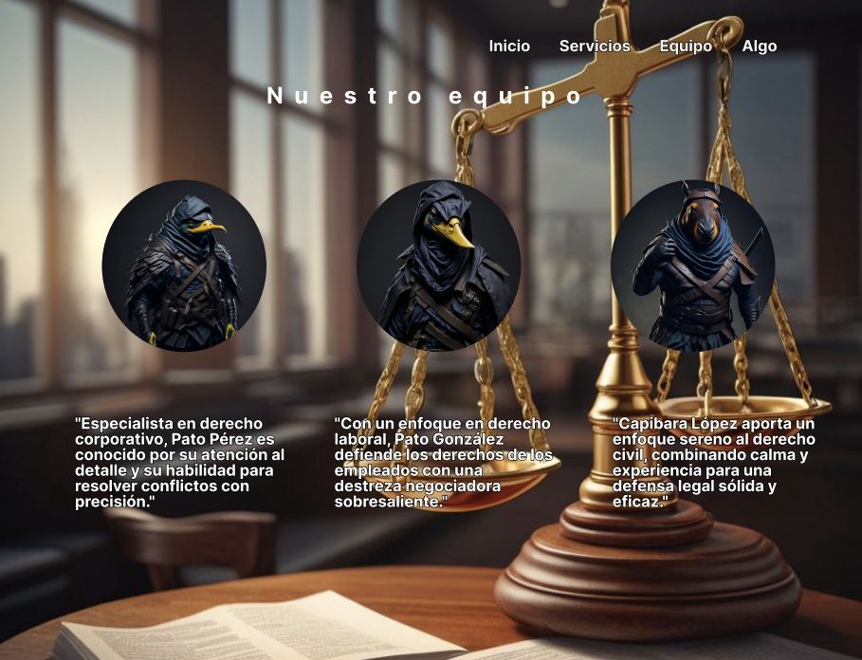
MockUp

Slide 10
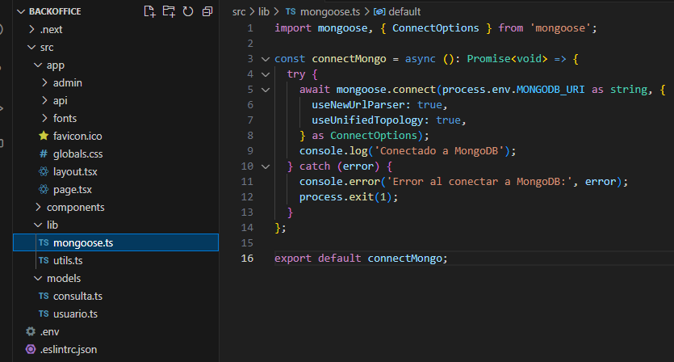
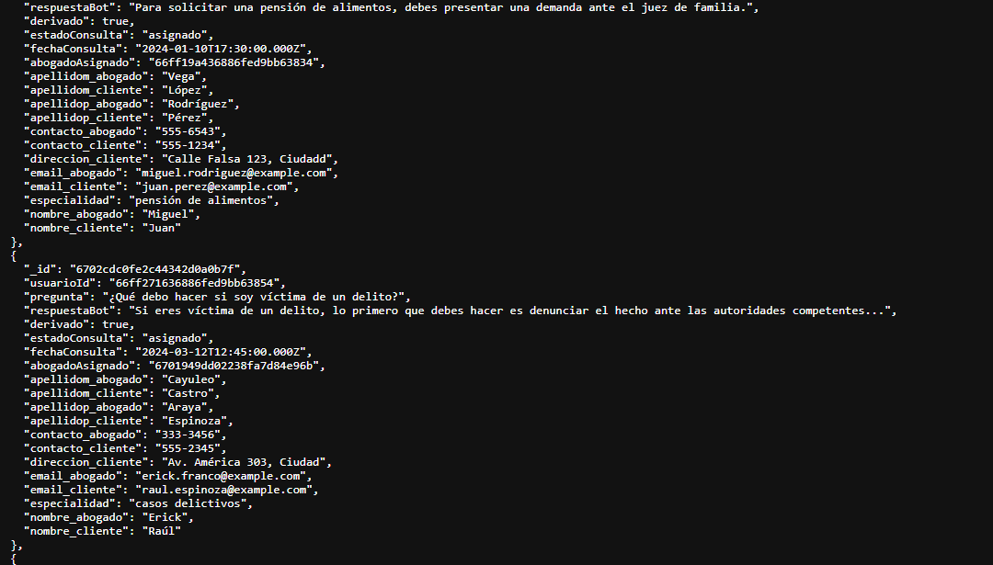
Evidencias
Evidencias del desarrollo del proyecto (Conexión)

Slide 11
Cronograma
Sprint 1
Sprint 2
Sprint 3
Sprint 4
Sprint 5
Sprint 6
01/08 - 14/08
15/08 - 28/08
29/08 - 11/09
12/09 - 25/09
26/09 - 09/10
10/10 - 23/10
Recolección requerimientos
Análisis de requerimientos
Diseño de arquitectura.
Creación de prototipo interfaz de Usuario
Desarrollo del Backend (Api y Base de datos)
Desarrollo del Frontend y Backend
Integración de Frontend y Backend
Implementación de Chatbot con NLP
Integración Frontend administración
Despliegue y entrega final

Slide 12
¡Gracias!

